Slide 1
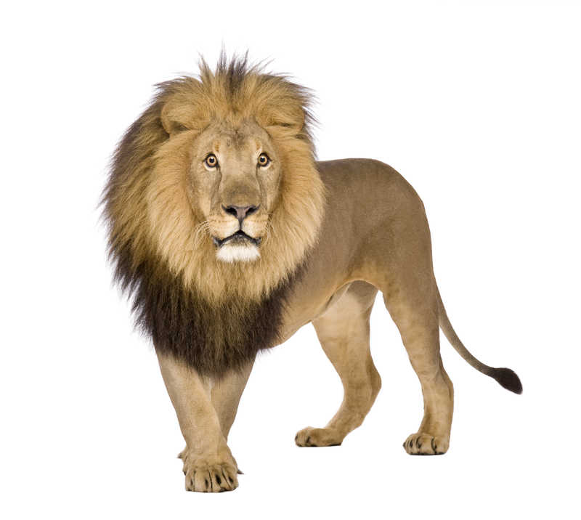
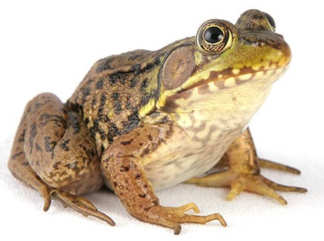
Živa su bića slična, ali različita

Slide 2
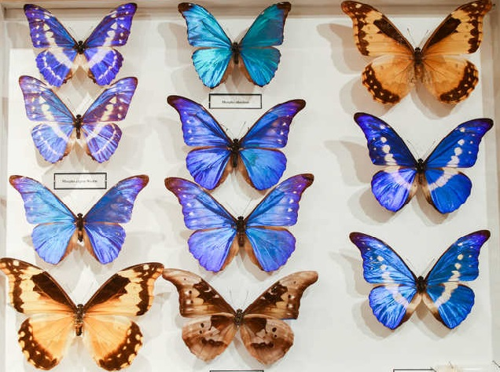

Zbirke
nastaju prikupljanjem i razvrstavanjem živih bića
DDS ISTRAŽI
Izrada entomološke zbirke
Izrada herbarija s morskim algama
Izrada malakološke zbirke

Slide 3
Živa bića su razvrstana u tri domene
bakterije
arheje
eukarioti

Slide 4
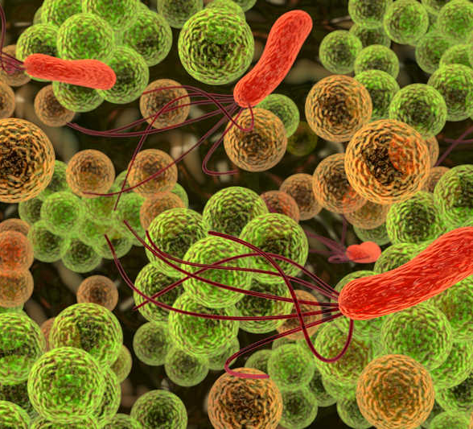
BAKTERIJE
nemaju oblikovanu jezgru
slobodna DNA
jednostanični organizmi

Slide 5
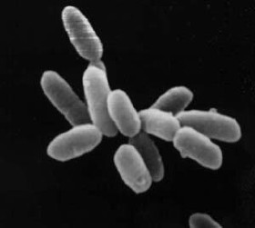

ARHEJE
nemaju oblikovanu jezgru
slobodna DNA
jednostanični organizmi
Vizualno +

Slide 6
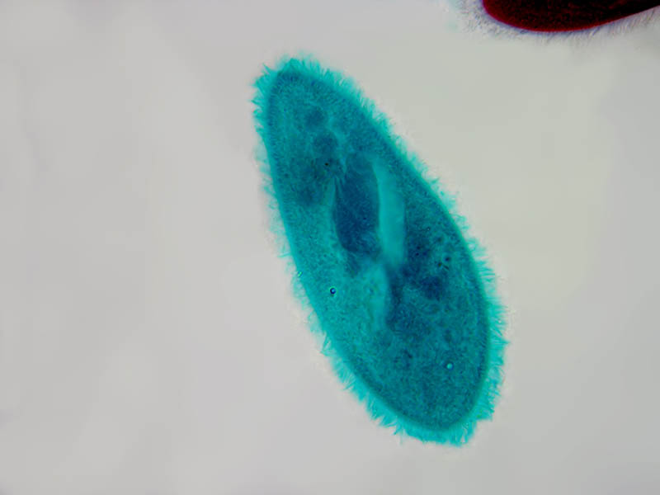
EUKARIOTI
Protisti
DNA unutar jezgre
uglavnom jednostanični organizmi (npr. papučica, ameba, kišne alge)
manji broj mnogostaničnih organizama (mnogostanične alge)
Vizualno +

Slide 7
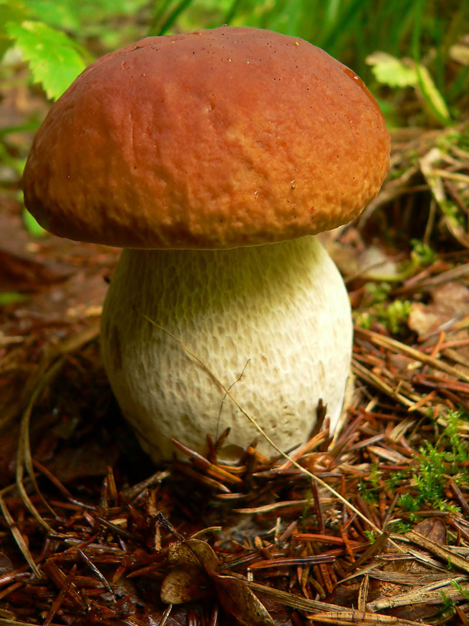
EUKARIOTI
Gljive
DNA unutar jezgre
uglavnom mnogostanični organizmi (npr. vrganj, muhara)
manji broj jednostaničnih organizama (npr. kvaščeve gljivice)
Vizualno +

Slide 8

EUKARIOTI
Biljke
DNA unutar jezgre
mnogostanični organizmi
Vizualno +

Slide 9

EUKARIOTI
Životinje
DNA unutar jezgre
mnogostanični organizmi
Vizualno +
Provjeri znanje - Imaju li jezgru?

Slide 10
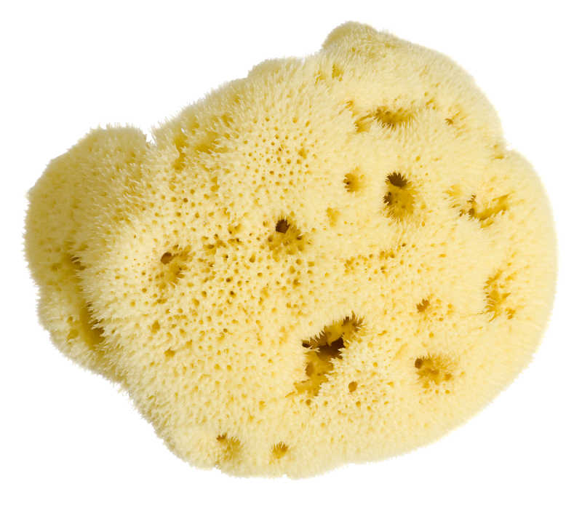
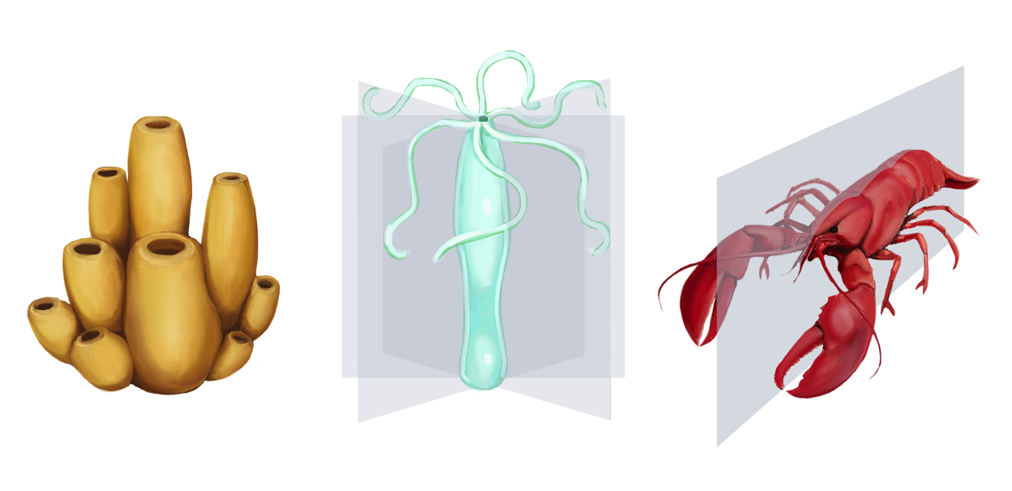
Simetrija tijela
Asimetrična tijela
tijelo nepravilna oblika
ne možemo ga podijeliti na jednake dijelove
npr. spužve

Slide 11
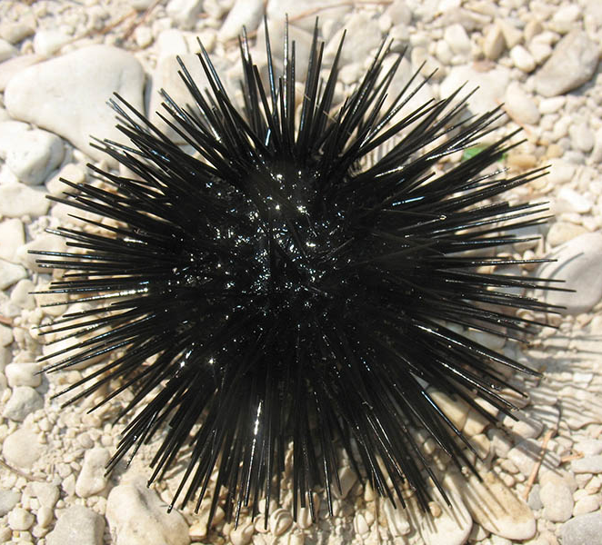
Zrakastosimetrična
Simetrija tijela
Zrakasto simetrična tijela
svakom ravninom koja prolazi kroz njegovo središte, tijelo se dijeli u dva, zrcalno jednaka dijela
npr. hidra, moruzgva, ježinac

Slide 12
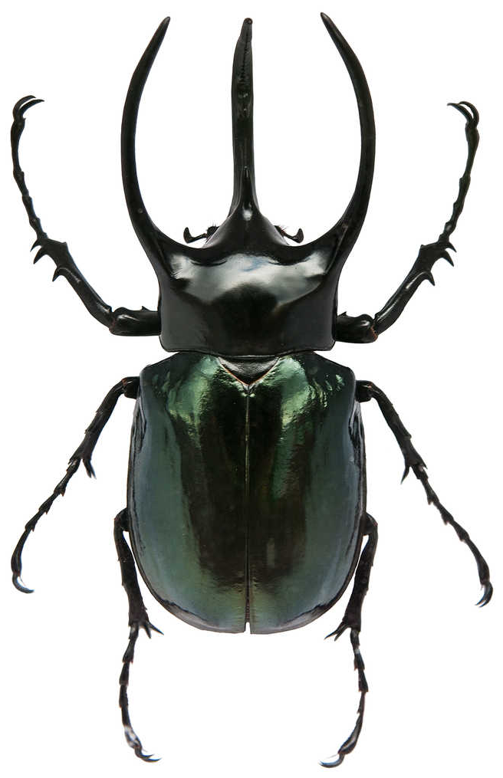
Simetrija tijela
Dvobočno simetrična tijela
tijelo se jednom ravninom koja prolazi kroz njegovo središte dijeli na dva jednaka dijela
jelenak, rak, pas, čovjek
Vizualno +
Zanimljivosti
Provjeri znanje - Simetrija tijela

Slide 13
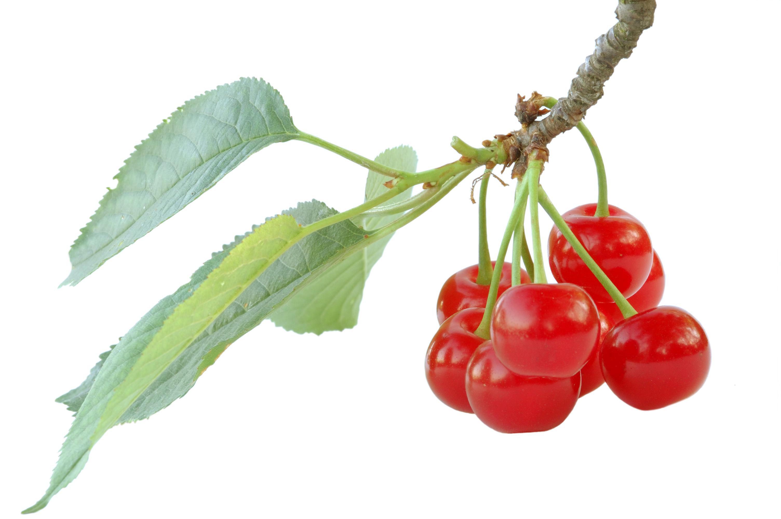
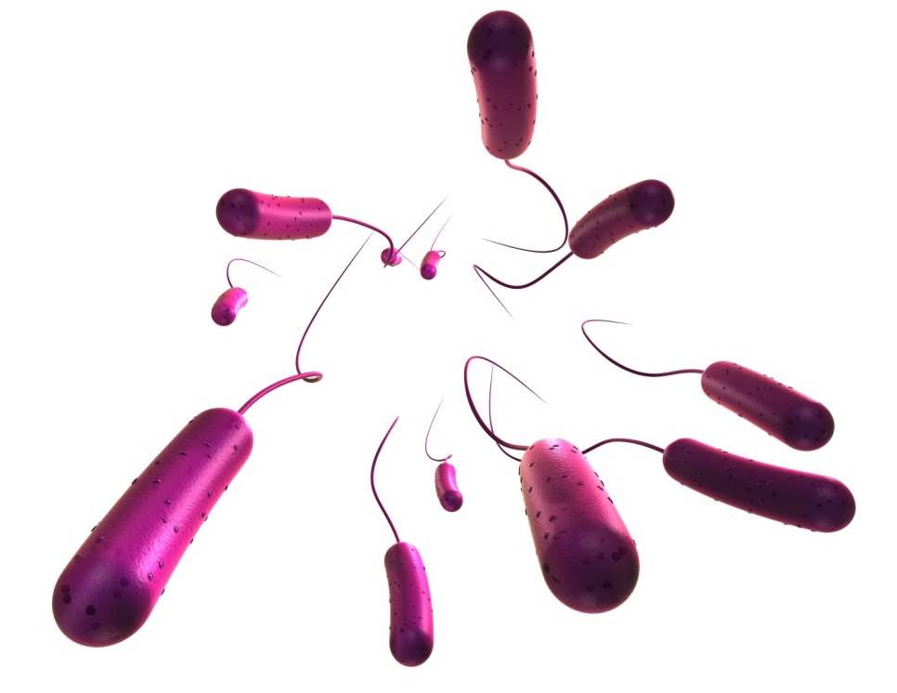
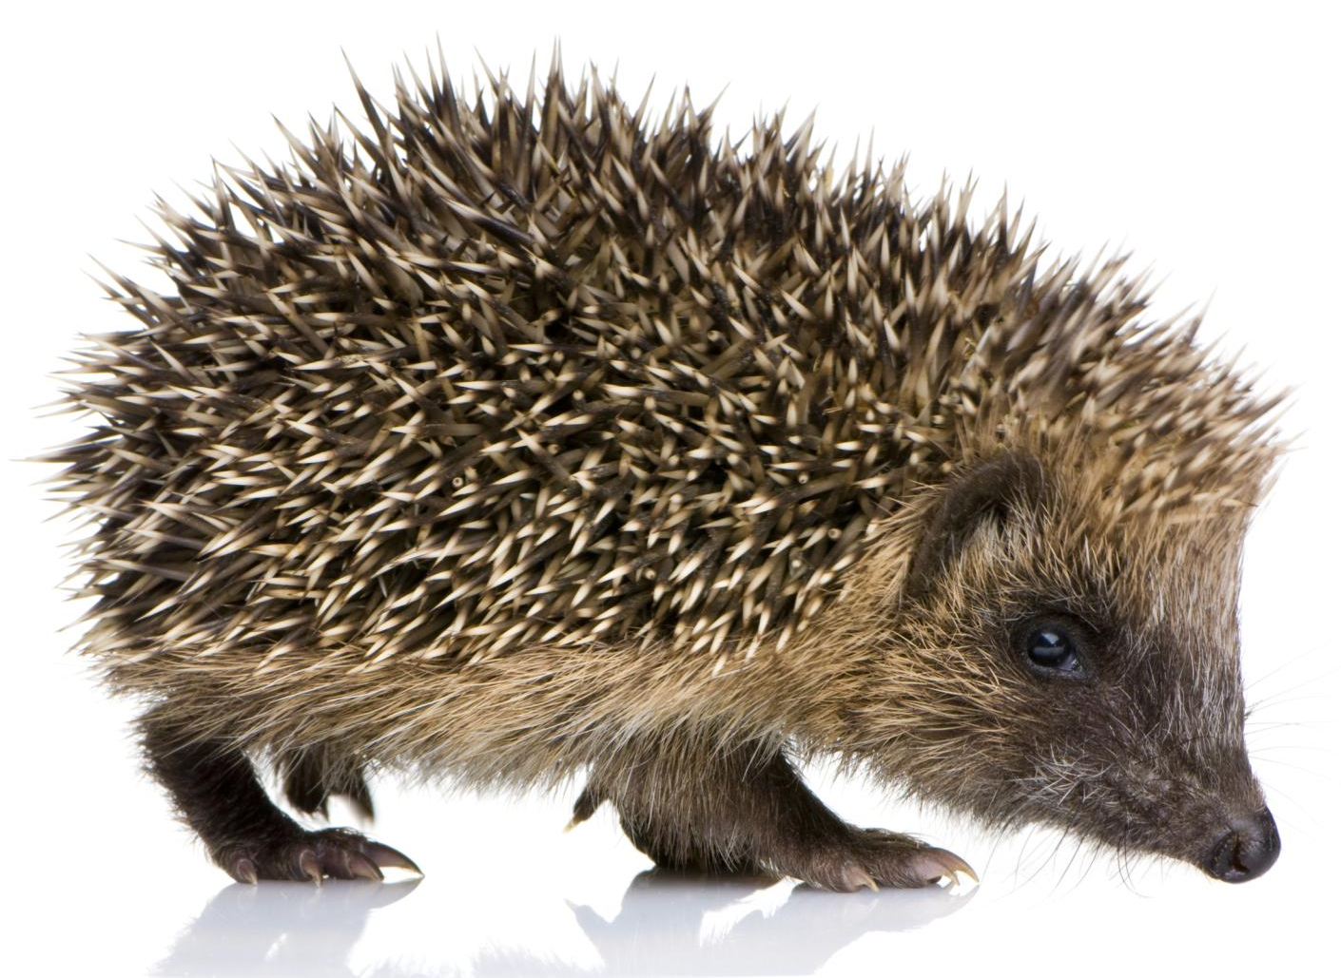
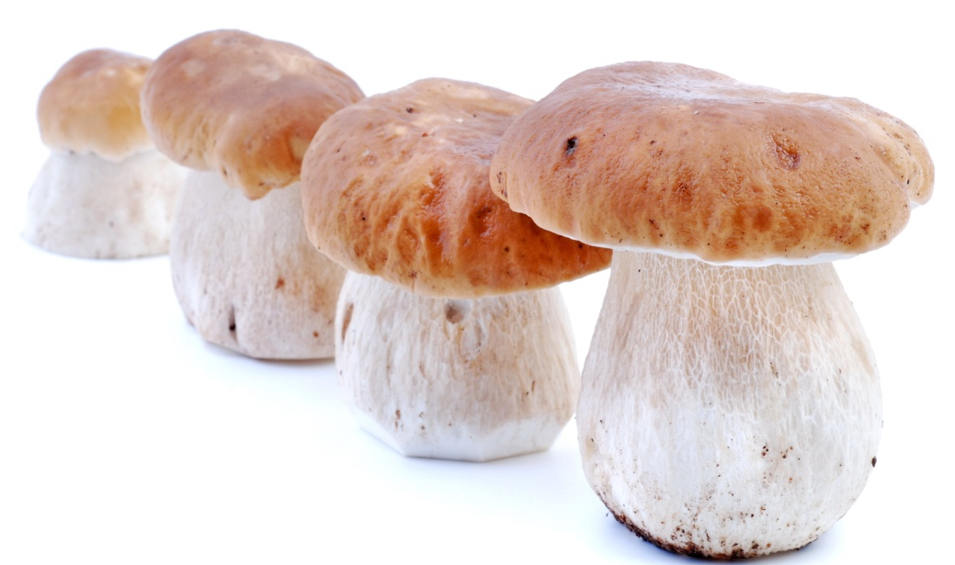
DDS
Provjeri znanje

